Slide 1
ДОКЛАД ГЛАВЫ АДМИНИСТРАЦИИ МУНИЦИПАЛЬНОГО ОБРАЗОВАНИЯ «МЕЛЕКЕССКИЙ РАЙОН» И.Н. МУХУТДИНОВА ПО ИТОГАМ 2016 ГОДА

Slide 2
БАЗОВЫЕ ПРИНЦИПЫ:
- создание условий для экономического роста в различных сферах деятельности
- повышение качества и уровня жизни населения и качества предоставления услуг социальной инфраструктуры
- сохранение социально-политической стабильности

Slide 3
СОЦИАЛЬНО - ЭКОНОМИЧЕСКОЕ РАЗВИТИЕ МО «МЕЛЕКЕССКИЙ РАЙОН» В 2016 ГОДУ
Создание новых рабочих мест по МО "Мелекесский район", ед.
Среднемесячная заработная плата по крупным и средним организациям, тыс. руб.

Slide 4
ИНВЕСТИЦИОННАЯ ПОЛИТИКА – ОТКРЫТЫЙ ДИАЛОГ С БИЗНЕСОМ
- Рост объема инвестиций на душу составил 103,1 % к уровню прошлого года
- В 5-ке лидеров в рейтинге по методике «Тайный Инвестор»
- Второе место в рейтинге по динамике развития по оценке регулирующего воздействия

Slide 5
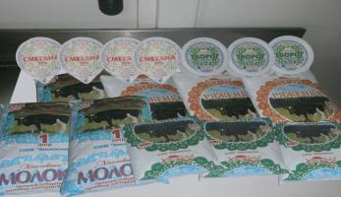
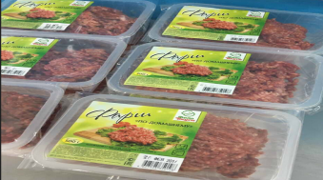
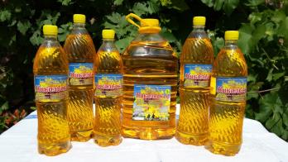
БРЕНДЫ МЕЛЕКЕССКОГО РАЙОНА «СВОЕ РОДНОЕ»
ООО «Хмелевское» с. Лесная Хмелевка
ООО «Мелекесский источник» с.Бригадировка
ООО «РИЗ» р.п. Мулловка
ООО «РостАгро» с. Никольское-на-Черемшане

Slide 6
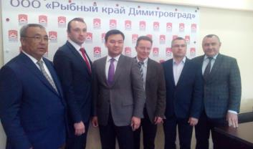
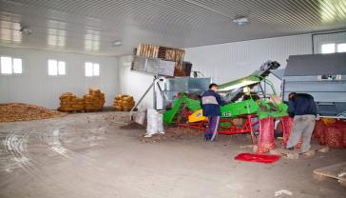
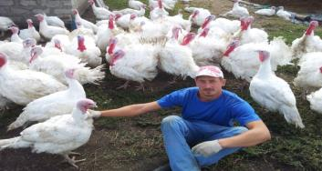
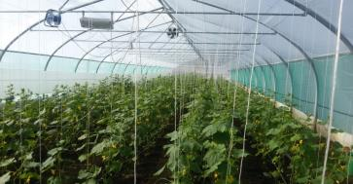
БРЕНДЫ МЕЛЕКЕССКОГО РАЙОНА «СВОЕ РОДНОЕ»
ООО «Рыбный край» с. Тиинск
ЗАО «Хлебороб-1» р.п. Новая Майна
КФХ Брюхова д.Куликовка
КФХ «Актера» р.п. Новая Майна

Slide 7
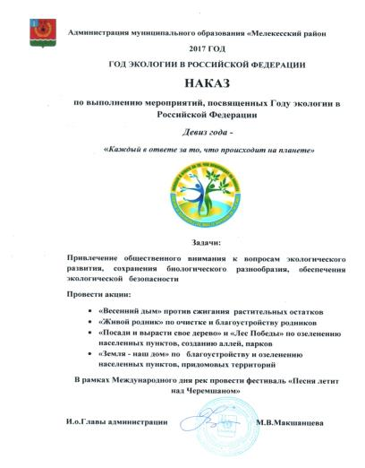
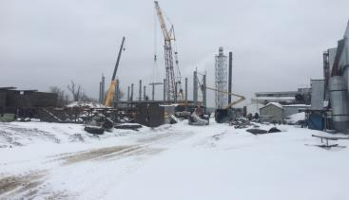
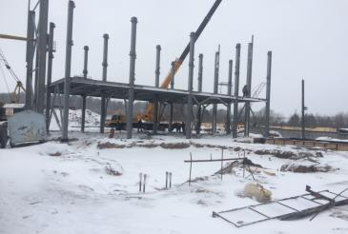
КАЖДЫЙ В ОТВЕТЕ ЗА ТО, ЧТО ПРОИСХОДИТ НА ПЛАНЕТЕ
Строительство цеха по переработке барды ОП ООО «Гипократ» р.п.Мулловка

Slide 8
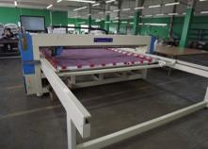
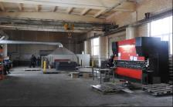
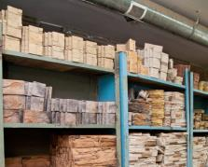
ГОД ПРЕДПРИНИМАТЕЛЬСТВА В МЕЛЕКЕССКОМ РАЙОНЕ
ООО «Резерв-МТ» р.п. Мулловка
ООО «Патриот» р.п. Новая Майна
ООО «Форткам» р.п. Новая Майна

Slide 9
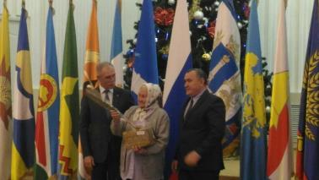
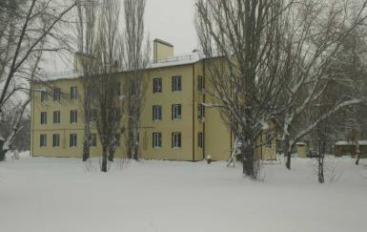
ЖИЛИЩНОЕ СТРОИТЕЛЬСТВО
За период с 2014-2016 г. введено жилых домов общей площадью 72,2 тыс.кв.м

Slide 10
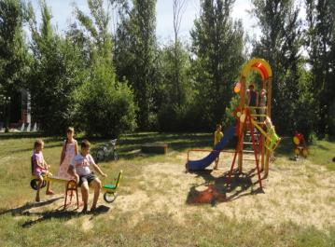
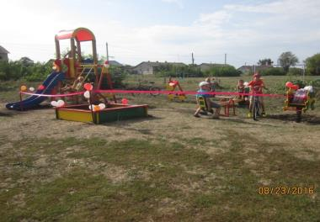
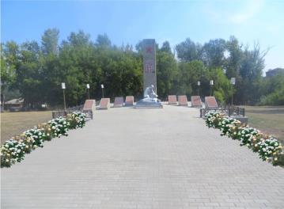
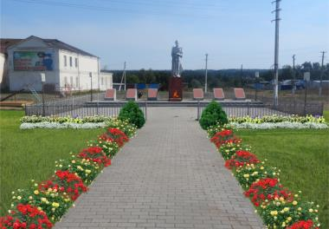
БЛАГОУСТРОЙСТВО
Детская площадка п.Новосёлки
Детская площадка с. Тиинск
Памятник р.п.Мулловка
Памятник р.п.Мулловка

Slide 11
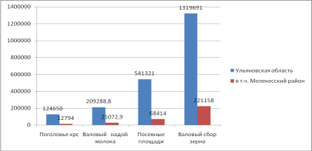
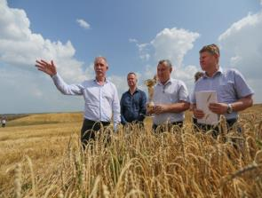
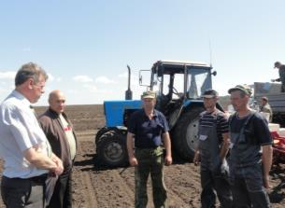
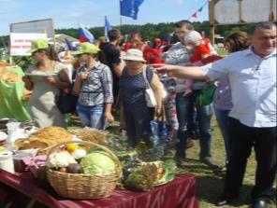
СЕЛЬСКОЕ ХОЗЯЙСТВО МЕЛЕКЕССКОГО РАЙОНА
Вклад Мелекесского района в развитие Ульяновской области
В 2016 году собрано 2221 тонн зерна при средней урожайности 32,6 ц/га
День поля 2016

Slide 12
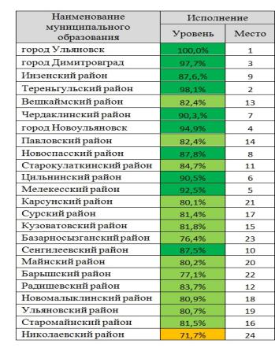
ИСПОЛНЕНИЕ УКАЗОВ ПРЕЗИДЕНТА РФ ОТ 7 МАЯ 2012 ГОДА
В 2016 году родилось 340 детей
Количество умерших сократилось на 145 человек, коэффициент смертности снижен на 18%
Рост заработной платы: - педагогических работников общего образования 101,9%
- педагогических работников дошкольного образования 102,4%
- работников культуры 115,2%
Рейтинг исполнения поручений содержащихся в «Майских указах» муниципальных образований
Ульяновской области

Slide 13
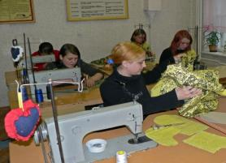
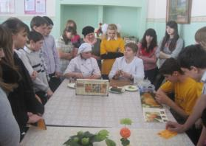
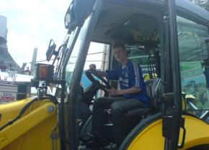
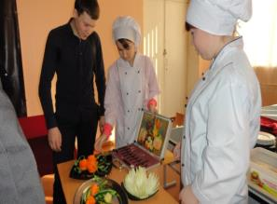
КАЖДОМУ ВЫПУСКНИКУ – РАБОЧУЮ ПРОФЕССИЮ
Курсы по специальности «швея»
Курсы кулинарного мастерства
Курсы механизации
В 2016/17 учебном году профильным обучением охвачены 103 учащихся 10-11 классов, что составляет 68.0 %.

Slide 14
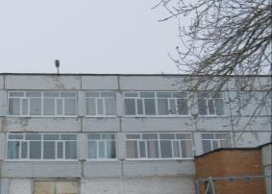
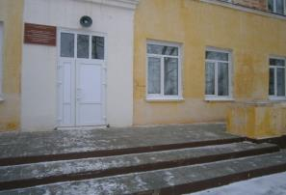
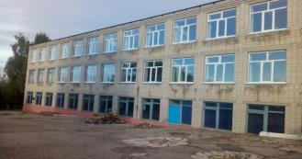
ЗАМЕНА ОКОННЫХ БЛОКОВ В ОБЩЕОБРАЗОВАТЕЛЬНЫХ УЧРЕЖДЕНИЯХ
По решению Губернатора Ульяновской области было дополнительно выделено 5.3 млн.руб. на замену оконных блоков в средних школах
МКОУ «Средняя школа №2 р.п.Новая Майна»
МКОУ «Средняя школа с.Никольское-на-Черемшане»
МКОУ «Средняя школа с.Тиинск»

Slide 15
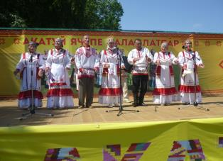
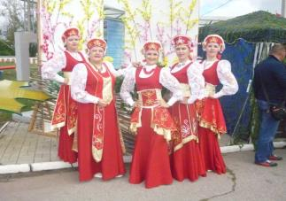
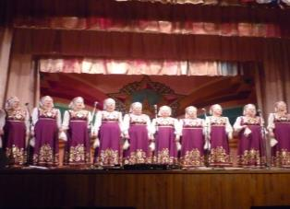
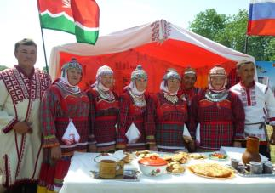
НАША СИЛА – ЭТО СПЛАВ КУЛЬТУР И НАЦИОНАЛЬНЫХ ХАРАКТЕРОВ
Народный коллектив ансамбль
чувашской песни «Саванас»
Народный коллектив народной
песни «Росинка»
Народный хор русской
песни п.Новоселки
Ансамбль чувашской песни «Телей»
д.Аврали

Slide 16
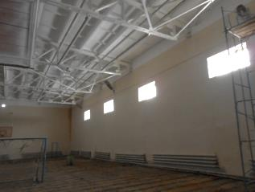
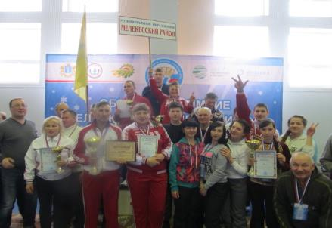
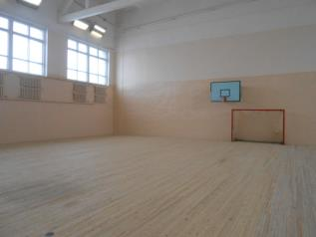
СПОРТ
Общее количество занимающихся спортом в Мелекесском районе составляет свыше 11.0 тыс. человек или 34%
Реконструкция спортивно- оздоровительного комплекса «Текстильщик»
р.п.Мулловка
Команда МО «Мелекесский район» - победитель VIII Областных зимних сельских спортивных игр
Реконструкция спортивно- оздоровительного комплекса «Нива»
п. Новоселки

Slide 17
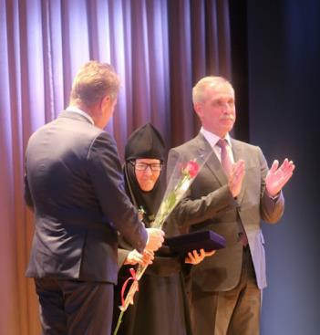
СТАБИЛЬНОСТЬ И СОГЛАСИЕ – ОСНОВНЫЕ ФАКТОРЫ БЛАГОСОСТОЯНИЯ
Праздник, посвященный женам-мироносицам, на котором Губернатор Ульяновской области С.И.Морозов вручил двум мелекесским женщинам знак «За веру и добродетель»
Первый районный Форум «За чистоту русского языка»

Slide 18
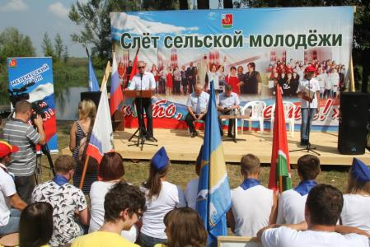
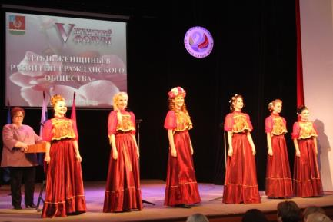
СТАБИЛЬНОСТЬ И СОГЛАСИЕ – ОСНОВНЫЕ ФАКТОРЫ БЛАГОСОСТОЯНИЯ
V женский форум
Слет сельской молодежи «Кто, если не мы!»

Slide 19
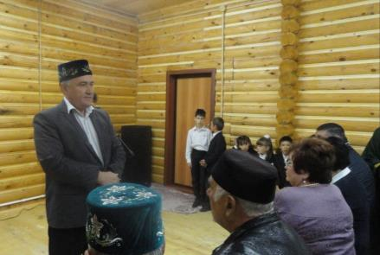
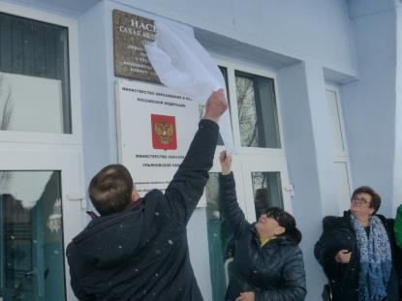
СТАБИЛЬНОСТЬ И СОГЛАСИЕ – ОСНОВНЫЕ ФАКТОРЫ БЛАГОСОСТОЯНИЯ
Открытие мемориальной доски бывшему директору школы с. Филипповка Сахабу Абдрахмановичу Насырову
Открытие Медресе в с. Аллагулово

Slide 20
ТЕМАТИКА ВОПРОСОВ ОБРАЩЕНИЙ ГРАЖДАН ЗА 2016 ГОД
В течение 2016 года поступило 389 обращений от жителей района, по сравнению с 2015 годом количество обращений увеличилось на 5.7%.

Slide 21
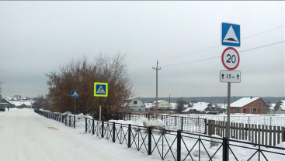
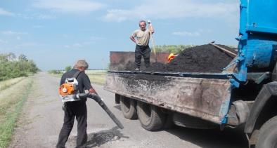
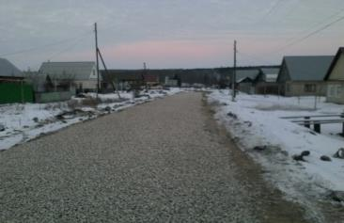
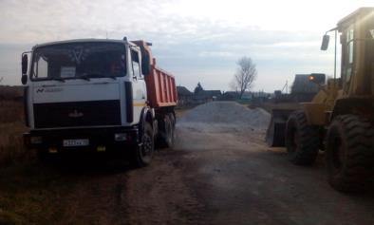
РЕМОНТ ДОРОГ
В отчетном году, ремонтные работы были выполнены на 23 автомобильных дорогах местного значения. Выполнен ремонт дорожного полотна общей площадью 40.2 тыс.кв.м., сметная стоимость работ составила 18,9 млн. руб.

Slide 22
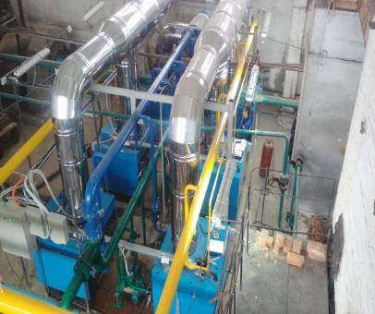
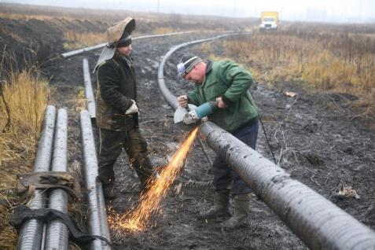
МОДЕРНИЗАЦИЯ «УБЫТОЧНЫХ» ТЕПЛОИСТОЧНИКОВ. ГАЗИФИКАЦИЯ
В настоящее время в рамках программы «Газпрома» ведется строительство межпоселкового газопровода высокого давления с.Тиинск- с.Лесная Васильевка- с.Лесная Хмелевка- с.Тинарка.
Проведена модернизация котельной в совхозной части р.п. Мулловка, установлено 6 новых газовых котлов, бюджетные обязательства района составили всего 2.5 млн.руб.

Slide 23
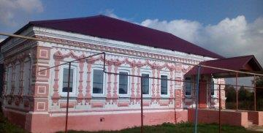
МЕСТНЫЕ ИНИЦИАТИВЫ
Ремонт мемориального комплекса участникам Великой Отечественной Войны р.п.Мулловка
Ремонт СДК с. Слобода-Выходцево Тиинского сельского поселения

Slide 24
ЗАДАЧИ НА 2017 ГОД
Увеличение налогового потенциала не менее чем на 5% или 27.2 млн.руб. к факту 2016 года
Закрепление финансовой и административной ответственности за неэффективное использование средств, для каждого чиновника на муниципальном уровне
Привлечение инвестиций не ниже уровня 2016 года 600 млн. руб.
Модернизация тепло- энергетического комплекса и газификации района
Снижение задолженности населения района и ресурсоснабжающих организаций за потребленные ресурсы, обеспечить собираемость коммунальных платежей не ниже 95%
Улучшение качества и доступности предоставляемых услуг, применяя проектный подход и четко определяя тот результат, который мы получаем при расходовании каждого рубля бюджетных средств.

